Slide 1


TECNOLÓGICO NACIONAL DE MÉXICO
UNIDAD ACADÉMICA VENUSTIANO CARRANZA
“INGENIERÍA EN SISTEMAS COMPUTACIONALES”
ADMINISTRACION DE BASE DE DATOS
ACTIVIDAD
ACTIVIDAD 3.2
RPESENTA
NOMBRE DEL ALUMNO | MATRICULA
Amaury Jahaziel Gordillo Hernandez | 231260074
DOCENTE
ING. FRANCISCO JAVIER MINGO VELAZQUEZ
19 DE MAYO DE 2026 VENUSTIANO CARRANZA, CHIAPAS
Notes:
1

Slide 2
00
CONTENIDO
Indice General
01
Introduccion
06
Tablespaces y Almacenamiento
02
Justificacion
07
Cuotas de Usuario
03
Marco Teorico
08
Roles y Privilegios
04
Objetivo
09
Monitoreo de Espacio
05
Configuracion Inicial
10
Resultados y Conclusiones
02 / 16

Slide 3
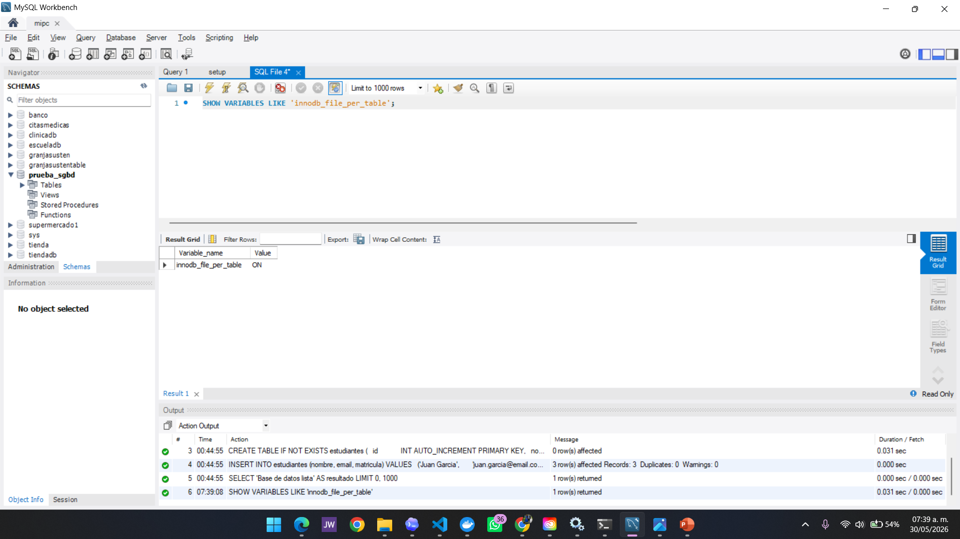
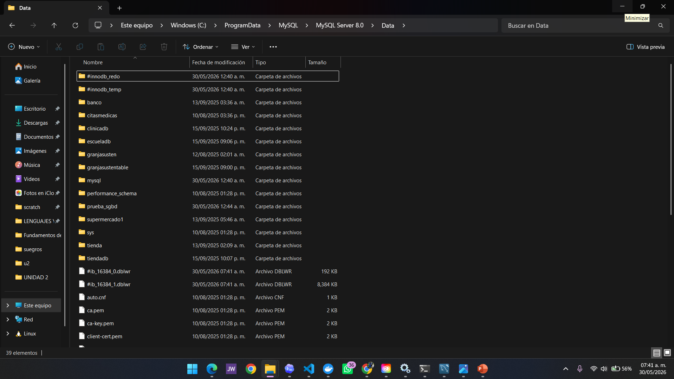
01
SECCION 01
Introduccion
La correcta administracion del espacio en disco es un pilar fundamental del trabajo del DBA. Esta practica demuestra como configurar tablespaces, asignar cuotas de usuario, gestionar roles y monitorear el uso del almacenamiento directamente en MySQL 8.0.
Variables InnoDB en MySQL
Directorio de datos MySQL
03 / 16

Slide 4
02
SECCION 02
Justificacion
1
Eficiencia en almacenamiento
Configurar correctamente los tablespaces evita fragmentacion y mejora el rendimiento de I/O.
2
Control de recursos
Asignar cuotas impide que un usuario monopolice el espacio del servidor y afecte al resto.
3
Seguridad y roles
Los roles permiten gestionar permisos de forma centralizada, reduciendo errores de configuracion.
4
Monitoreo proactivo
Consultar information_schema permite detectar tablas criticas antes de que se agote el espacio.
04 / 16

Slide 5
03
SECCION 03
Marco Teorico
T
Tablespace
P
Pagina InnoDB
Unidad logica de almacenamiento que agrupa archivos fisicos. En InnoDB puede ser general o por tabla (file-per-table).
Unidad minima de almacenamiento de 16 KB. Varias paginas forman extensiones y segmentos dentro del tablespace.
Q
Cuotas de recurso
R
Roles MySQL 8.0
Limites configurables por usuario: max queries/hora, max conexiones/hora y max conexiones simultaneas.
Conjuntos de privilegios reutilizables que se asignan a usuarios, simplificando la gestion de permisos.
05 / 16

Slide 6
04
SECCION 04
OBJETIVO GENERAL
Configurar y administrar el espacio en disco en MySQL 8.0, incluyendo la creacion de bases de datos con parametros de almacenamiento, asignacion de cuotas por usuario, gestion de roles y monitoreo del espacio mediante vistas del sistema.
OBJETIVOS ESPECIFICOS
1
Verificar y configurar las variables de almacenamiento InnoDB en MySQL.
2
Crear bases de datos y revisar su espacio asignado con information_schema.
3
Definir usuarios con limites de recursos (cuotas de queries y conexiones).
4
Crear roles, asignarles privilegios y vincularlos a usuarios.
06 / 16

Slide 7
05
SECCION 05
Configuracion Inicial del Entorno
1
Verificar servicio MySQL
Confirmar que MySQL8080 esta activo en services.msc (puerto 3306).
2
Conectarse al servidor
Usar MySQL Workbench o terminal: mysql -u root -p -P 3306
3
Revisar version instalada
Ejecutar: SELECT VERSION(); — debe mostrar 8.0.x
4
Verificar configuracion InnoDB
Ejecutar: SHOW VARIABLES LIKE 'innodb_file_per_table';
5
Consultar directorio de datos
Ejecutar: SHOW VARIABLES LIKE 'datadir'; para ubicar los archivos.
07 / 16

Slide 8
{ }
SECCION 06
Tablespaces y Almacenamiento
sesion_01.sql
1 -- Verificar configuracion de tablespace por tabla
2 SHOW VARIABLES LIKE 'innodb_file_per_table';
3
4 -- Crear base de datos con charset y collation especificos
5 CREATE DATABASE disco_practica
6 CHARACTER SET utf8mb4
7 COLLATE utf8mb4_unicode_ci;
8
9 USE disco_practica;
10
11 -- Crear tabla (genera archivo .ibd propio con file_per_table=ON)
12 CREATE TABLE productos (
13 id INT PRIMARY KEY AUTO_INCREMENT,
14 nombre VARCHAR(100) NOT NULL,
15 precio DECIMAL(10,2),
16 creado_en DATETIME DEFAULT CURRENT_TIMESTAMP
17 ) ENGINE=InnoDB;
18
19 -- Ver ruta del datadir (donde viven los .ibd)
20 SHOW VARIABLES LIKE 'datadir';
08 / 16

Slide 9
{ }
SECCION 06 . 1
Monitoreo de Espacio en Disco
sesion_02.sql
1 -- Tamano de cada base de datos en MB
2 SELECT
3 table_schema AS 'Base de Datos',
4 ROUND(SUM(data_length + index_length) / 1024 / 1024, 2) AS 'Total MB',
5 ROUND(SUM(data_length) / 1024 / 1024, 2) AS 'Datos MB',
6 ROUND(SUM(index_length) / 1024 / 1024, 2) AS 'Indices MB'
7 FROM information_schema.tables
8 GROUP BY table_schema
9 ORDER BY SUM(data_length + index_length) DESC;
10
11 -- Tamano de cada tabla dentro de una BD
12 SELECT
13 table_name AS 'Tabla',
14 ROUND(data_length / 1024 / 1024, 3) AS 'Datos MB',
15 ROUND(index_length / 1024 / 1024, 3) AS 'Indices MB',
16 table_rows AS 'Filas aprox'
17 FROM information_schema.tables
18 WHERE table_schema = 'disco_practica'
19 ORDER BY (data_length + index_length) DESC;
09 / 16

Slide 10
{ }
SECCION 07
Cuotas y Limites de Usuario
sesion_03.sql
1 -- Crear usuario con limites de recursos
2 CREATE USER 'alumno_practica'@'localhost'
3 IDENTIFIED BY 'Abc123!'
4 WITH MAX_QUERIES_PER_HOUR 500
5 MAX_UPDATES_PER_HOUR 100
6 MAX_CONNECTIONS_PER_HOUR 50
7 MAX_USER_CONNECTIONS 3;
8
9 -- Verificar los limites asignados
10 SELECT user, host,
11 max_questions, max_updates,
12 max_connections, max_user_connections
13 FROM mysql.user
14 WHERE user = 'alumno_practica';
15
16 -- Modificar limites de un usuario existente
17 ALTER USER 'alumno_practica'@'localhost'
18 WITH MAX_QUERIES_PER_HOUR 1000
19 MAX_USER_CONNECTIONS 5;
20
21 -- Aplicar cambios sin reiniciar
22 FLUSH PRIVILEGES;
10 / 16

Slide 11
{ }
SECCION 08
Roles y Privilegios
sesion_04.sql
1 -- Crear los roles
2 CREATE ROLE 'rol_lectura', 'rol_escritura', 'rol_admin';
3
4 -- Asignar privilegios a cada rol
5 GRANT SELECT ON disco_practica.* TO 'rol_lectura';
6 GRANT SELECT, INSERT, UPDATE, DELETE ON disco_practica.* TO 'rol_escritura';
7 GRANT ALL PRIVILEGES ON disco_practica.* TO 'rol_admin';
8
9 -- Asignar rol al usuario creado
10 GRANT 'rol_escritura' TO 'alumno_practica'@'localhost';
11
12 -- Activar el rol en la sesion del usuario
13 SET DEFAULT ROLE 'rol_escritura' TO 'alumno_practica'@'localhost';
14
15 -- Ver privilegios del usuario
16 SHOW GRANTS FOR 'alumno_practica'@'localhost';
17
18 -- Ver roles existentes en el sistema
19 SELECT user, host FROM mysql.user WHERE account_locked = 'Y';
11 / 16

Slide 12
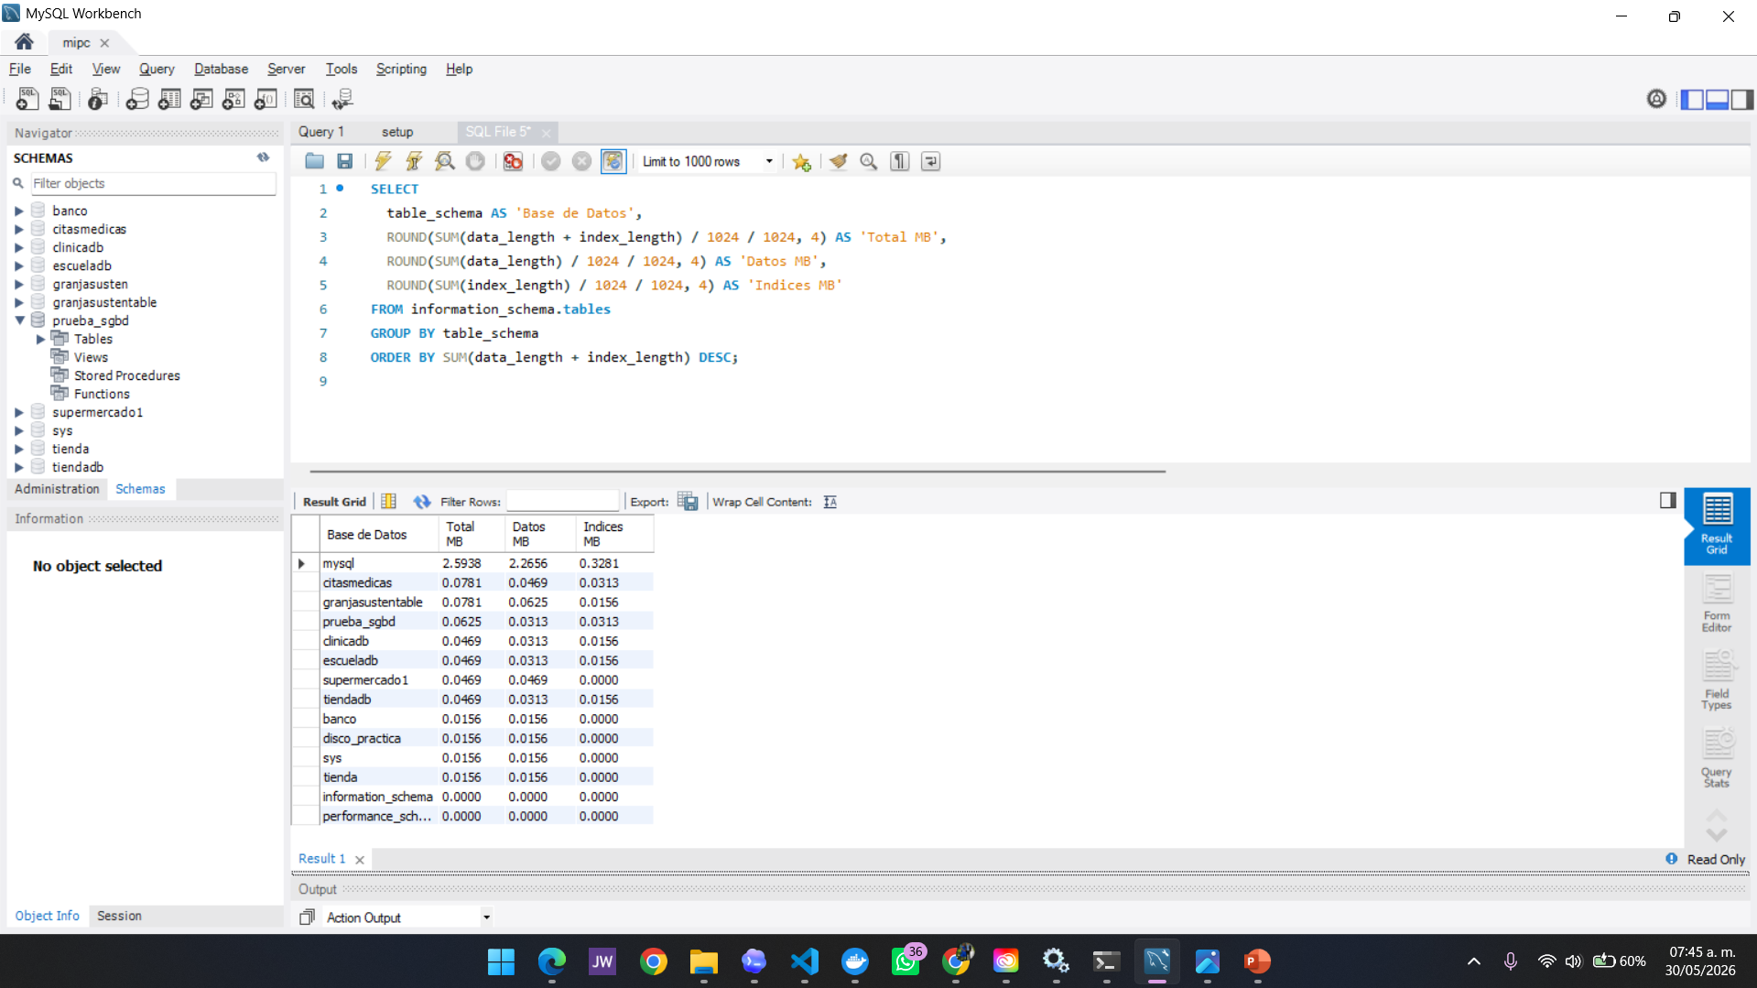
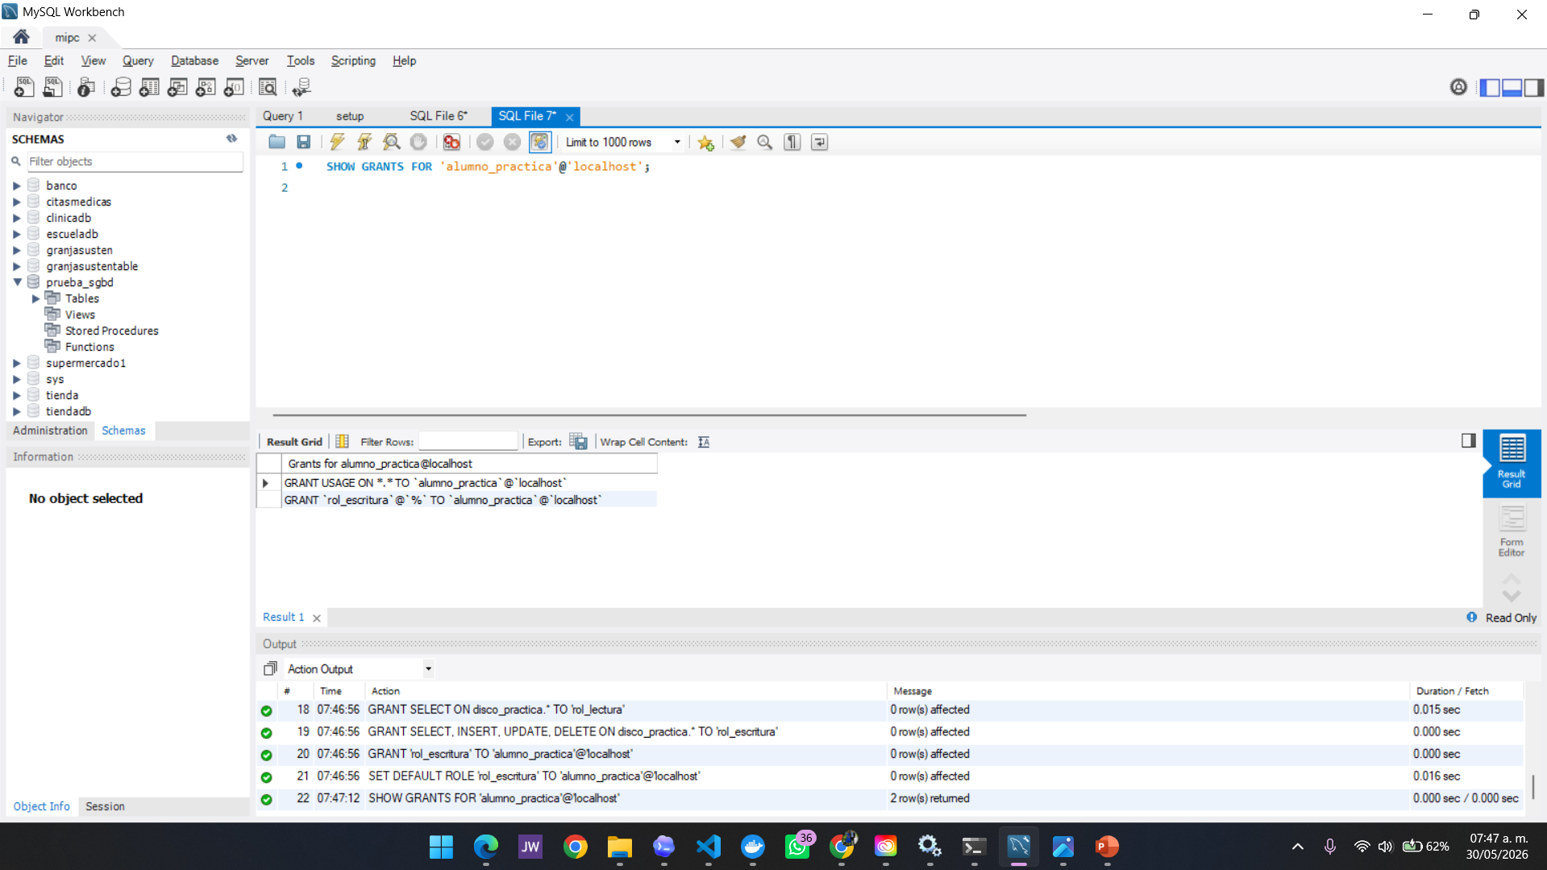
09
SECCION 09
Resultados Obtenidos
Consulta de tamano por base de datos
SHOW GRANTS del usuaio con rol
12 / 16

Slide 13
10
SECCION 09 . 1
Analisis de Resultados
1
Tablespace file-per-table
2
Monitoreo con information_schema
Con innodb_file_per_table=ON cada tabla genera su propio archivo .ibd, lo que facilita el mantenimiento y recuperacion de espacio al eliminar tablas.
Las vistas del sistema permiten auditar el uso real del disco en tiempo real sin herramientas externas, lo cual es muy util en produccion.
3
Cuotas de usuario
4
Sistema de roles
Los limites de recursos evitan que un usuario sature el servidor; son ideales en entornos compartidos como instituciones educativas.
Los roles centralizan la asignacion de permisos; cambiar privilegios del rol afecta automaticamente a todos los usuarios que lo tienen asignado.
13 / 16

Slide 14
10
SECCION 10
Conclusiones
1
Administracion del espacio
2
Control granular de usuarios
La configuracion correcta de InnoDB con tablespaces por tabla mejora significativamente la gestion del almacenamiento fisico.
Definir cuotas de recursos protege la disponibilidad del servidor ante sobrecargas generadas por usuarios individuales.
3
Roles como buena practica
4
Visibilidad total con SQL
El sistema de roles de MySQL 8.0 simplifica la administracion de seguridad y reduce errores al cambiar permisos en masa.
Las vistas de information_schema eliminan la necesidad de herramientas adicionales para auditar el uso del disco.
14 / 16

Slide 15
11
SECCION 11
Fuentes de Informacion
1
MySQL Docs
InnoDB Storage Engine (2024). dev.mysql.com/doc/refman/8.0/en/innodb-storage-engine.html
2
MySQL Docs
Using Roles (2024). dev.mysql.com/doc/refman/8.0/en/roles.html
3
MySQL Docs
INFORMATION_SCHEMA Tables (2024). dev.mysql.com/doc/refman/8.0/en/information-schema.html
4
Silberschatz et al.
Database System Concepts, 7ma ed. (2019). McGraw-Hill Education.
5
Schwartz et al.
High Performance MySQL, 3ra ed. (2012). O'Reilly Media.
6
Coronel & Morris
Database Systems: Design, Implementation & Management, 13va ed. (2018). Cengage.
15 / 16

Slide 16
12
SECCION 12
Resumen: Paso a Paso
1
Verificar MySQL activo
2
Conectar al servidor
services.msc -> MySQL8080 -> Running
mysql -u root -p -P 3306
3
Revisar InnoDB config
4
Crear base de datos
SHOW VARIABLES LIKE 'innodb_file_per_table'
CREATE DATABASE disco_practica...
5
Crear tabla de prueba
6
Consultar tamano BD
CREATE TABLE productos (...) ENGINE=InnoDB
SELECT ... FROM information_schema.tables
7
Crear usuario con cuotas
8
Crear roles
CREATE USER ... WITH MAX_QUERIES_PER_HOUR 500
CREATE ROLE 'rol_lectura', 'rol_escritura'
9
Asignar privilegios a rol
10
Asignar rol a usuario
GRANT SELECT ON disco_practica.* TO 'rol_lectura'
GRANT 'rol_escritura' TO 'alumno_practica'@'localhost'
16 / 16

Slide 17
</>
REPOSITORIO DEL PROYECTO
Codigo y Evidencias de la Practica
https://github.com/amaurycolochos-cpu/ADMINISTRACION-BASE-DE-DATOS/tree/master/UNIDAD%203
Amaury Gordillo | 6ISC | Administracion de Base de Datos | 2026

Slide 18
HERRAMIENTAS DE PRUEBA
Postman
Postman - Pruebas funcionales REST
PRUEBAS DE
Thunder
Thunder Client - HTTP client en VSCode
SOFTWARE
Jest + S
Jest + Supertest - Pruebas automatizadas Node.js
MySQL
MySQL - Motor de BD 1
Se prueban los microservicios REST (MySQL y Oracle) usando Postman, Thunder Client y pruebas automatizadas con Jest + Supertest.
Oracle 2
Oracle 23ai - Motor de BD 2 (Docker)

Slide 19
PS
SECCION - PRUEBAS
Introduccion a las Pruebas de Software
Las pruebas de software permiten verificar que los microservicios funcionan correctamente antes de usarlos en produccion. En esta practica se probaron los endpoints REST de MySQL (puerto 3000) y Oracle (puerto 3010) usando tres herramientas: Postman, Thunder Client y Jest + Supertest.
Pruebas Funcionales
Pruebas Unitarias
Verificacion CRUD
Se prueban los endpoints manualmente enviando peticiones HTTP y verificando que la respuesta (status code y JSON) sea la esperada.
Con Jest + Supertest se automatiza el CRUD completo. Cada vez que se corren, se verifica que todos los test pasen (verde).
Se comprueba Create, Read, Update y Delete sobre la tabla estudiantes en ambos motores: MySQL y Oracle 23ai.
19 / 27

Slide 20
PS
PRUEBAS DE SOFTWARE
OBJETIVO GENERAL
Verificar el correcto funcionamiento de los microservicios REST desarrollados en Node.js (conexion a MySQL y Oracle Database) mediante pruebas funcionales con Postman y Thunder Client, y pruebas automatizadas con Jest + Supertest, validando todas las operaciones CRUD.
OBJETIVOS ESPECIFICOS
1
Probar los endpoints GET, POST, PUT y DELETE sobre la tabla estudiantes en MySQL (puerto 3000).
2
Probar los mismos endpoints sobre Oracle Database 23ai (puerto 3010) desde Docker.
3
Usar Postman y Thunder Client para validar manualmente las respuestas HTTP (status y JSON).
4
Automatizar las pruebas con Jest + Supertest logrando 8/8 tests verdes en ambos motores.
20 / 27

Slide 21
PS
PRUEBAS DE SOFTWARE
Herramientas Utilizadas y Por Que
Postman
Thunder Client
Jest + Supertest
Herramienta grafica para enviar peticiones HTTP. Permite importar colecciones de pruebas, verificar status codes y ver el JSON de respuesta. Se uso la coleccion Pruebas_SGBD.postman_collection.json.
Extension de VSCode que funciona igual que Postman pero sin salir del editor. Ideal porque todo el proyecto se trabajo en VSCode. Permite enviar GET/POST/PUT/DELETE con body JSON.
Framework de pruebas de Node.js (Jest) mas una libreria que simula peticiones HTTP sin levantar el servidor real (Supertest). Equivalente a JUnit + Mockito del stack Java.
Node.js + Express
MySQL 8.0 + Oracle 23ai
Los microservicios a probar: practica-sgbd-api (MySQL, puerto 3000) y practica-sgbd-api-oracle (Oracle, puerto 3010).
Los dos SGBD que se probaron. MySQL como servicio local y Oracle levantado en un contenedor Docker (imagen gvenzl/oracle-free:slim).
21 / 27

Slide 22
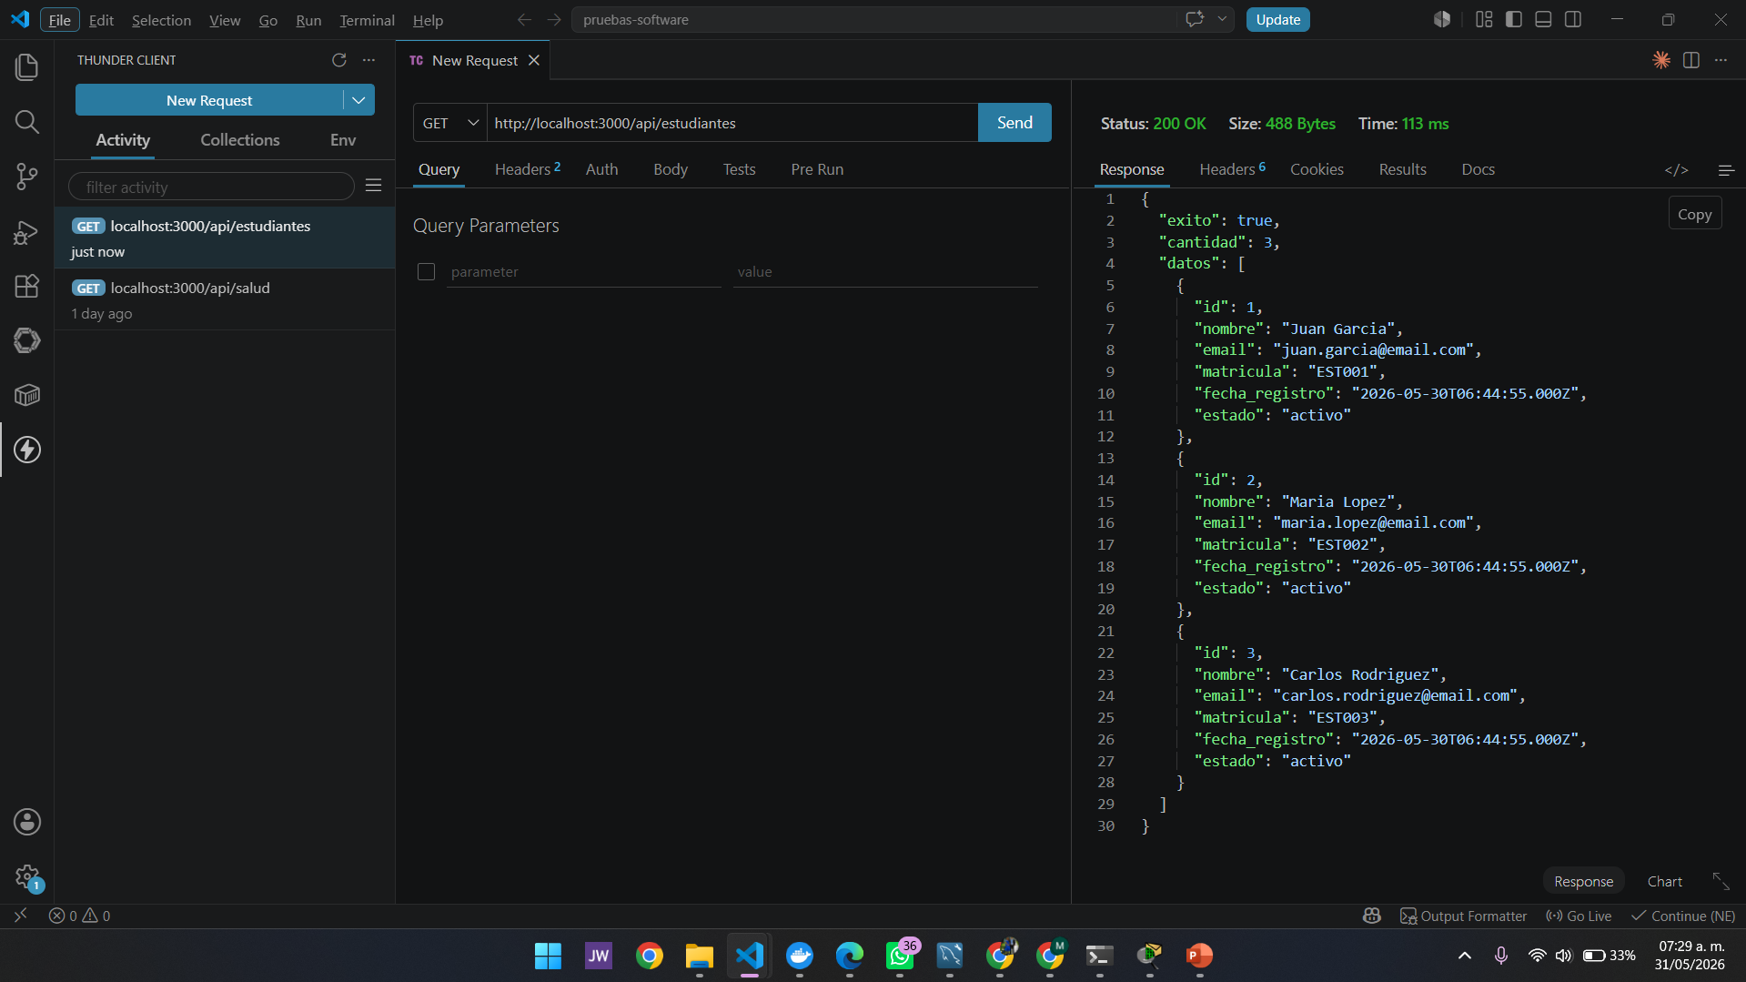
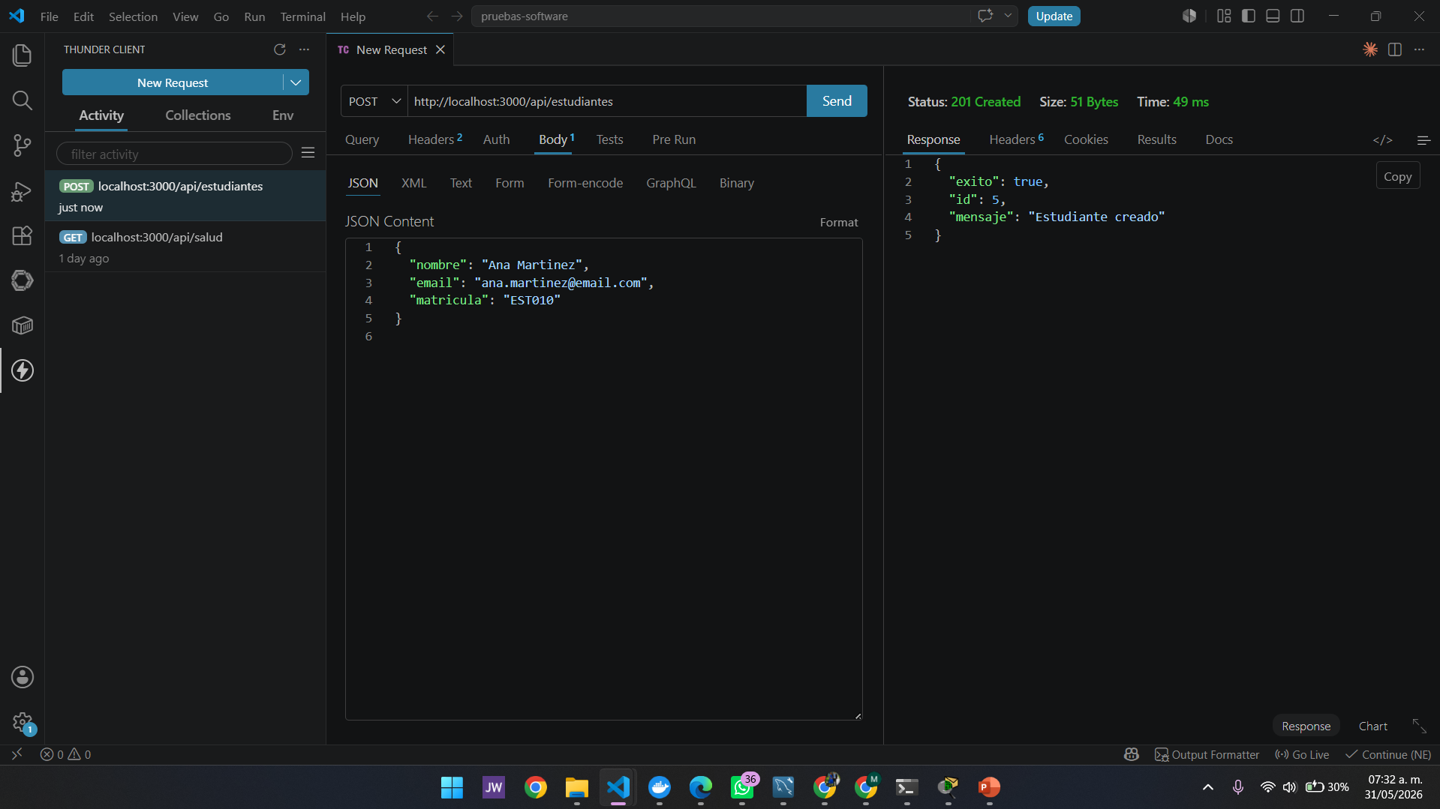
P1
HERRAMIENTA 1
Pruebas con Postman
Postman: se importo la coleccion 'Pruebas_SGBD.postman_collection.json' desde la carpeta UNIDAD 3/pruebas-software/postman/. Contiene todas las requests para MySQL (puerto 3000) y Oracle (puerto 3010). Cada request incluye un test automatico que verifica el status code.
Coleccion Postman - GET y POST en MySQL
Postman - Prueba POST creando estudiante
22 / 27

Slide 23
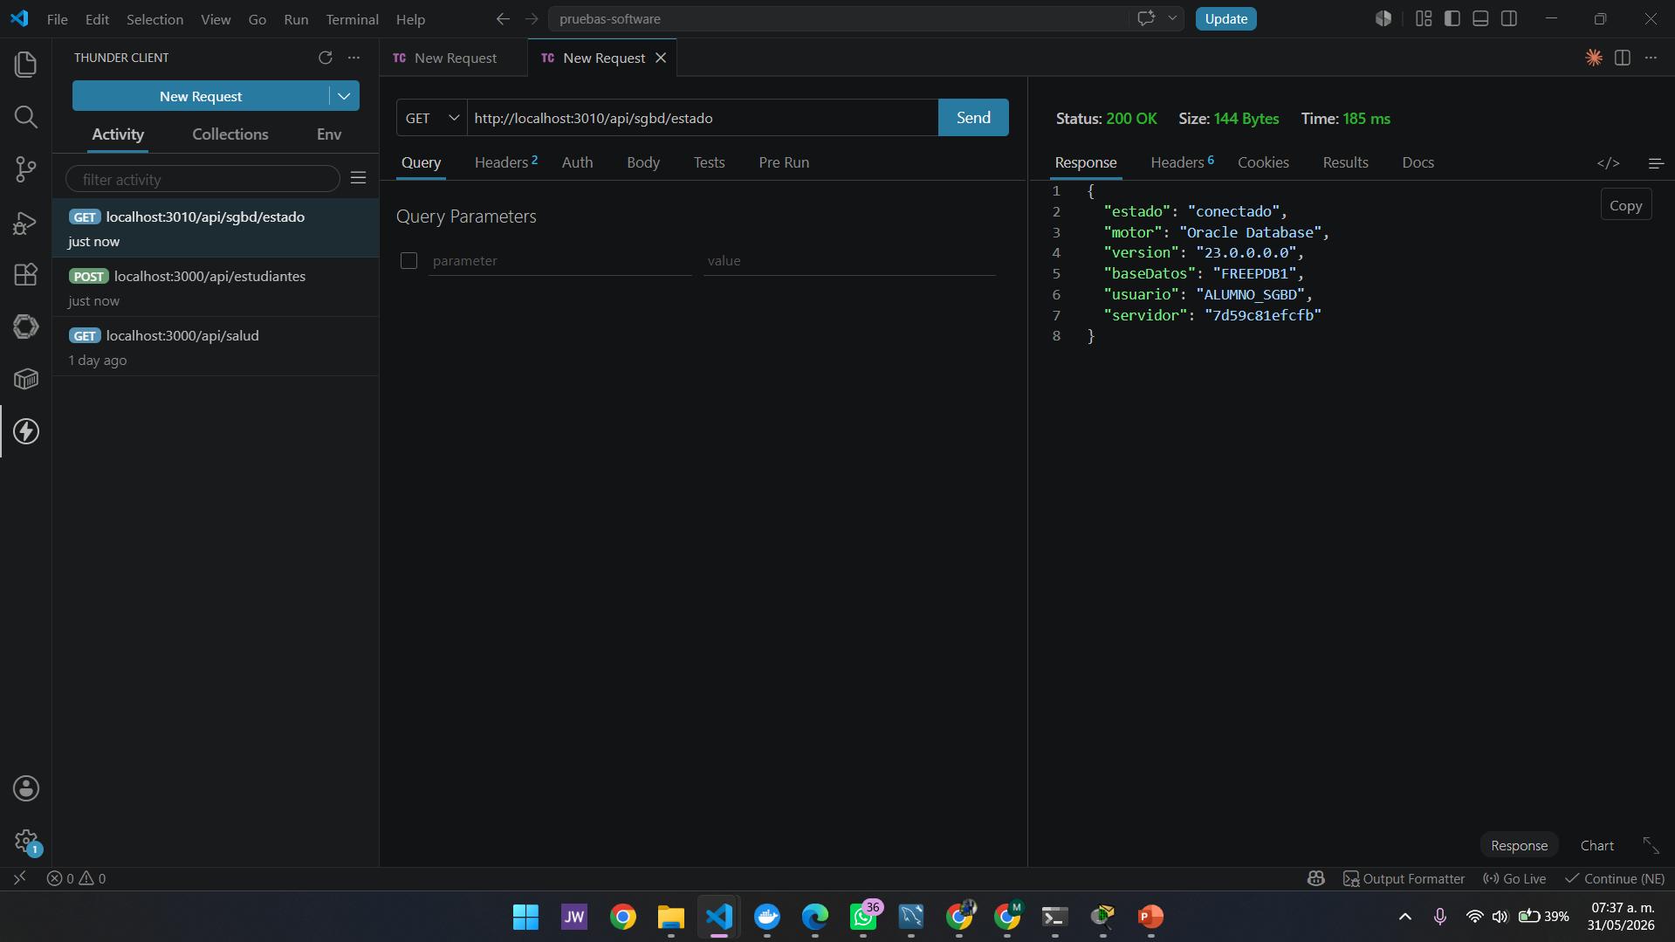
P2
HERRAMIENTA 2
Pruebas con Thunder Client (VSCode)
Thunder Client: extension de VSCode (icono de rayo). Funciona igual que Postman pero directamente dentro del editor. Se importo el archivo UNIDAD 3/pruebas-software/thunder-tests/thunderclient.json con todas las requests listas para MySQL y Oracle.
Thunder Client - GET /api/estudiantes (MySQL)
Thunder Client - Prueba sobre Oracle (puerto 3010)
23 / 27

Slide 24
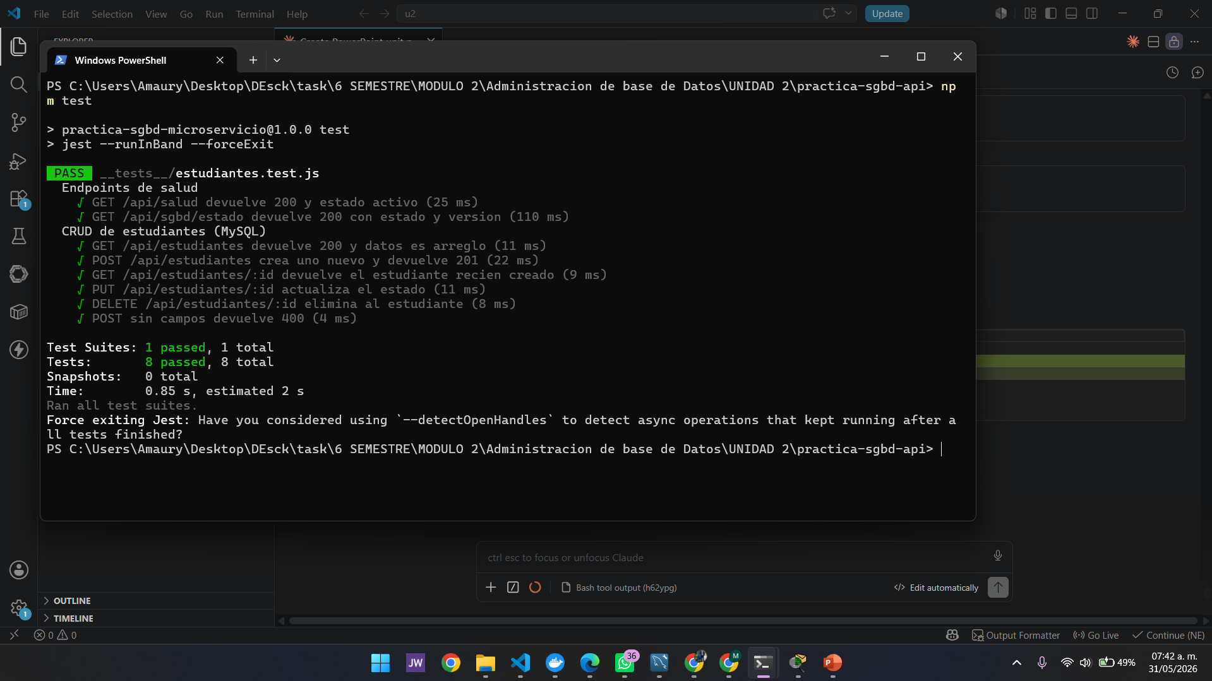
P3
HERRAMIENTA 3
Pruebas Automatizadas con Jest + Supertest
__tests__/estudiantes.test.js
Terminal mostrando 8/8 tests verdes
1 // __tests__/estudiantes.test.js — pruebas del microservicio
2 // uso jest y supertest para probar sin levantar el puerto
3 const request = require('supertest');
4 const app = require('../src/app');
5 const { pool } = require('../src/db');
6
7 let idCreado; // guardo el id del estudiante que creo
8
9 afterAll(async () => await pool.end()); // cierro el pool al terminar
10
11 test('GET /api/salud devuelve estado activo', async () => {
12 const res = await request(app).get('/api/salud');
13 expect(res.status).toBe(200);
14 expect(res.body.estado).toBe('activo');
15 });
16
17 // email con Date.now() para que no choque con el UNIQUE
18 test('POST crea estudiante y devuelve 201', async () => {
19 const ts = Date.now();
20 const res = await request(app).post('/api/estudiantes')
21 .send({ nombre:'Prueba', email:`test${ts}@mail.com`, matricula:`M${ts}` });
22 expect(res.status).toBe(201);
23 idCreado = res.body.id;
24 });
5
24 / 27

Slide 25
FIN
PRUEBAS DE SOFTWARE
Analisis y Conclusiones
1
Pruebas funcionales exitosas
2
8/8 tests automatizados en verde
Postman y Thunder Client confirmaron que todos los endpoints responden con los status codes correctos (200, 201, 400, 404) en MySQL y Oracle.
Jest + Supertest corrio el CRUD completo de forma automatica en ambos motores, sin necesidad de probar a mano cada vez.
3
Independencia del SGBD verificada
4
VSCode como entorno completo
El mismo conjunto de pruebas funciona igual sobre MySQL y sobre Oracle 23ai, lo que confirma que la arquitectura REST es independiente del motor.
Con Thunder Client instalado, todo el flujo de desarrollo y pruebas ocurrio dentro de VSCode, sin necesitar herramientas externas adicionales.
25 / 27

Slide 26
REF
PRUEBAS DE SOFTWARE
Fuentes de Informacion
1
Jest docs.
Getting Started. jestjs.io (2024)
2
Supertest (npm).
HTTP assertions for Node.js — npmjs.com/package/supertest (2024)
3
Postman.
API Platform — Postman Learning Center. learning.postman.com (2024)
4
Rangel Carbajal, A..
Thunder Client - Postman Alternative for VSCode [Video]. youtube.com (2023)
5
Geek QA.
Pruebas de APIs con POSTMAN | Ejemplo practico [Video]. youtube.com (2023)
6
Oracle Corp..
Oracle Database 23ai Free Documentation. oracle.com (2024)
26 / 27

